Slide 1
IA de Jeu
Deblaecker Jérémy B3 Info Logiciel

Slide 2
Sommaire
Contexte du projet
Solutions proposés
Démarches du projet
Productions

Slide 3
Contexte du projet

Slide 4
Présentation
L’objectif principal de ce projet est de développer un jeu vidéo de type “Labyrinthe” qui permettra à l’utilisateur de créer des niveaux, et voir comment l’IA du jeu trouve son chemin.

Slide 5
Client & objectifs
Pas de client, sujet proposé par Ynov.
Développer mes connaissances et compétences dans l’IA / Jeux vidéos.

Slide 6

Problématique
Comment générer des labyrinthes et créer une IA qui les résoudra?

Slide 7
Solutions proposés

Slide 8
Solutions envisagées
C++
Unity
C #

Slide 9
Solution choisie
Python
Algorithme Dijkstra

Slide 10
Présentation du concept
Menu
2 niveaux prédéterminés
Générateur de niveau aléatoire
Editeur de niveau
IA qui parcours le labyrinthe
Scores

Slide 11
Démarches du projet

Slide 12





Organisation du projet
Outil de versionning : GitHub
Suivi des tâches : Trello
IDE : PyCharm / Visual Studio Code
BDD : MySQL

Slide 13
Planification initial
Date | Jalon
30/01/21 : | Mise en place de l’environnement de dev.
15/02/21 : | Mise en place du labyrinthe et du premier niveau.
30/02/21 : | Création des obstacles.
05/03/21 : | Rédaction de la documentation.
29/03/21 : | Oral intermédiaire.
05/04/21 : | Création du deuxième niveau.
10/04/21 : | Lier le jeu et la BDD.
20/04/21 : | Création du logiciel de test de l’IA.
10/05/21 : | Création de l’éditeur de niveau.
12/05/21 : | Intégration et test de l’éditeur de niveau.
15/05/21 : | Vérification de la fonctionnalité du projet.
15/05/21 : | Finaliser la documentation.
17/05/21 : | Oral final.

Slide 14
Planning à la fin du projet
Date | Jalon
30/01/21 : | Mise en place de l’environnement de dev.
15/02/21 : | Mise en place du labyrinthe et du premier niveau.
05/03/21 : | Rédaction de la documentation.
29/03/21 : | Oral intermédiaire.
05/04/21 : | Création du deuxième niveau.
10/04/21 : | Création de l’éditeur de niveau.
20/04/21 : | Création du logiciel de test de l’IA.
10/05/21 : | Intégration et test de l’éditeur de niveau.
12/05/21 : | Lier le jeu et la BDD.
15/05/21 : | Vérification de la fonctionnalité du projet.
15/05/21 : | Finaliser la documentation.
17/05/21 : | Oral final.

Slide 15
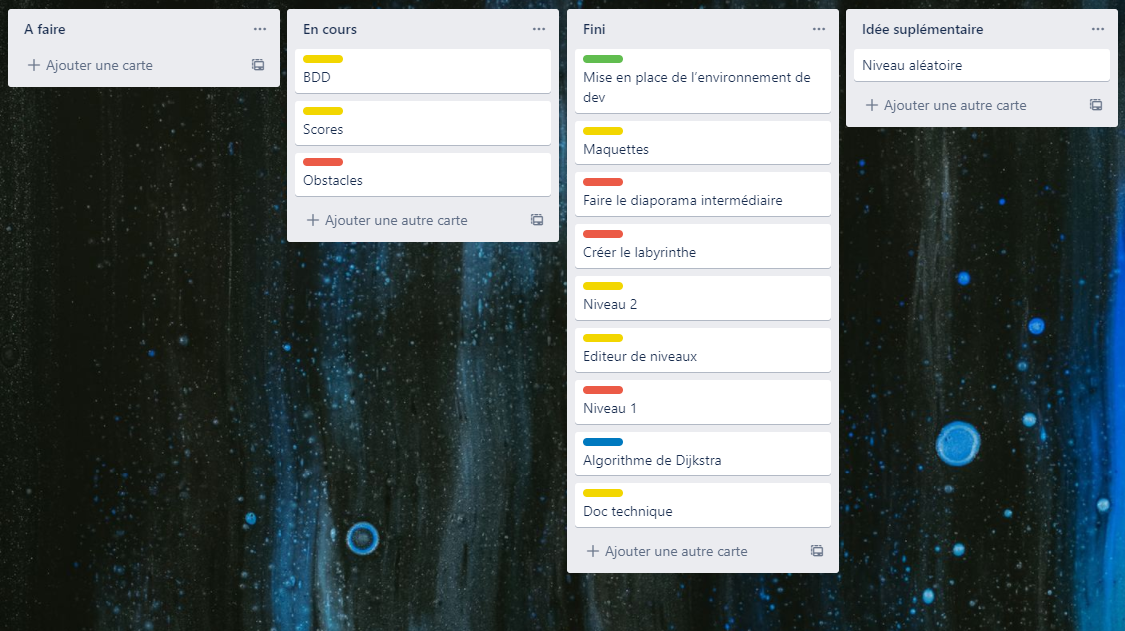
Suivi des tâches (Trello)

Slide 16
Eléments développés
Eléments développés ✔️ | Eléments à développer ❌
Niveau 1 | High Score
Niveau 2 | Connexion BDD
Editeur de niveau | Obstacles
Logiciel des test de l’IA

Slide 17
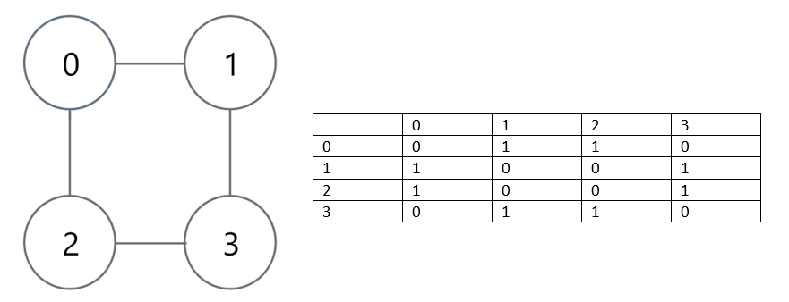
Algorithme de Dijkstra

Slide 18
Productions

Slide 19
Exemple de labyrinthe
 | 3 | 4 | 5 | 6 | 7 | 8 | 9 | 10
1 | 2 |  |  |  |  |  |  | 11
 | 3 |  |  |  |  |  |  | 12
 | 4 |  |  |  |  |  |  | 13
 | 5 |  |  |  | 23 |  |  | 14
 | 6 |  |  | 25 |  | 21 |  | 15
 |  | 8 |  | 26 |  | 20 |  | 16
 |  |  | 10 28 |  |  | 19 | 18 | 17
 |  |  | 11 29

Slide 20
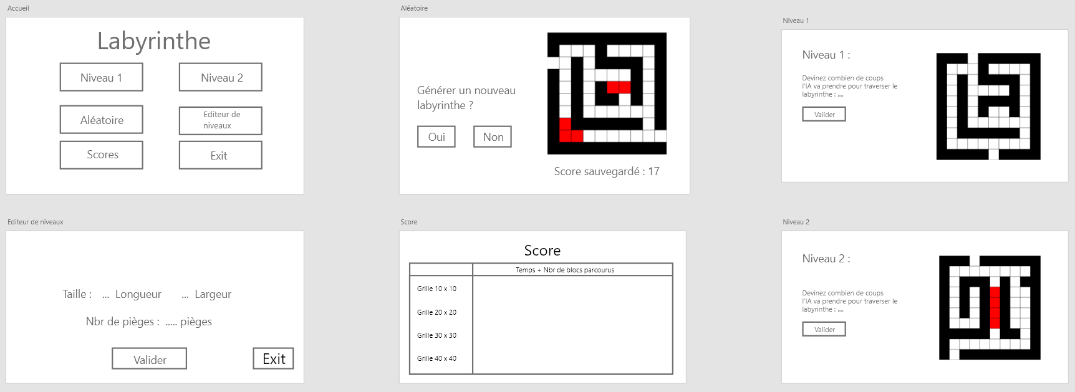
Maquettes commencement

Slide 21
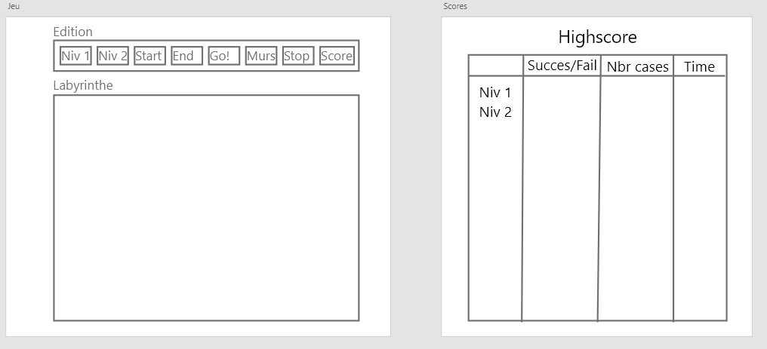
Maquettes actuelles

Slide 22
Structure du projet
3 parties :
La génération de la matrice
Application de l’algorithme sur la matrice
Interface utilisateur

Slide 23
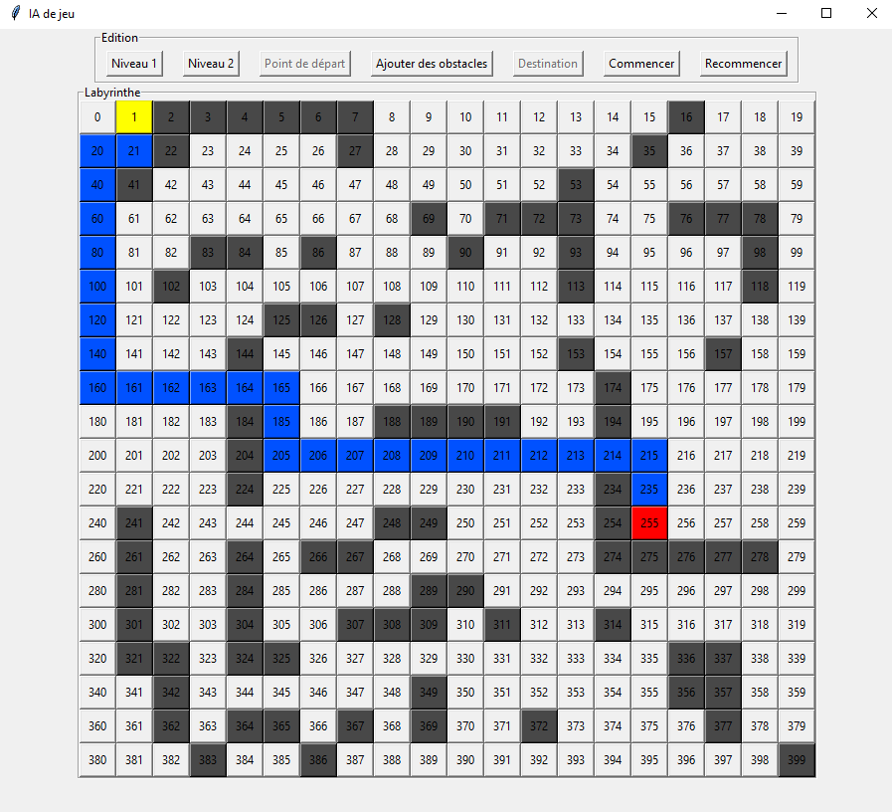
Démonstration

Slide 24
Conclusion

